Slide 1

Notes on Programming (of Alexander Stepanov)
- Lecture 1. Introduction -
2012.05.30 플랫폼팀 권택순

Slide 2
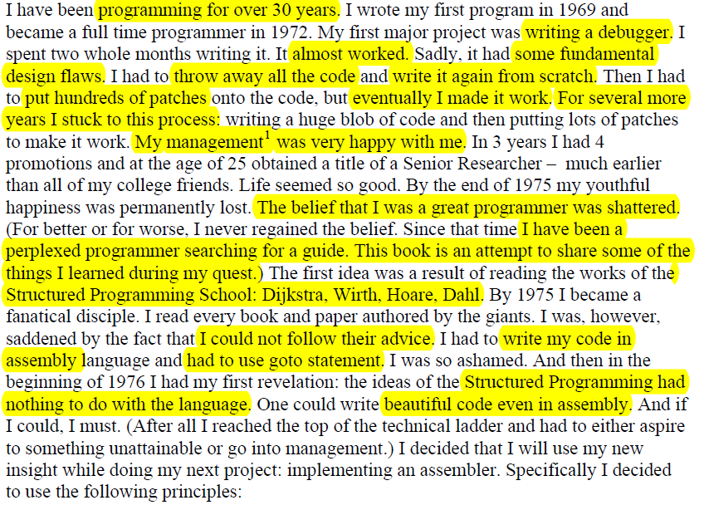
Life History

Slide 3
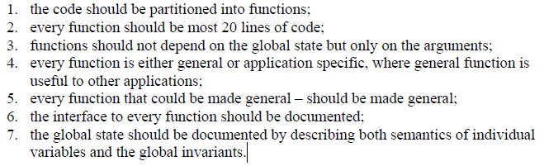
6가지 코딩 원칙
The result of my experiment was quite astonishing. The code did not contain serious bugs. There were typos: I had to change AND to OR, etc. But I did not need patches. And over 95% of the code was in general functions!

Slide 4
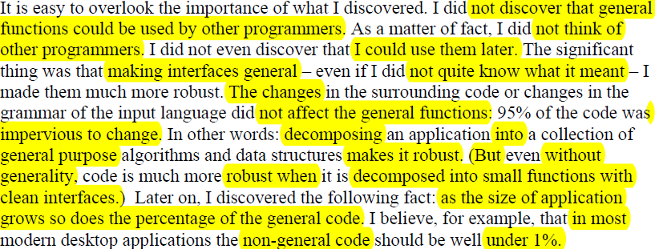
general functions?
I could not yet precisely figure out what it meant that a function was general. As a matter of fact, it is possible to summarize my research over the next 30 years as an attempt to clarify this very point.

Slide 5
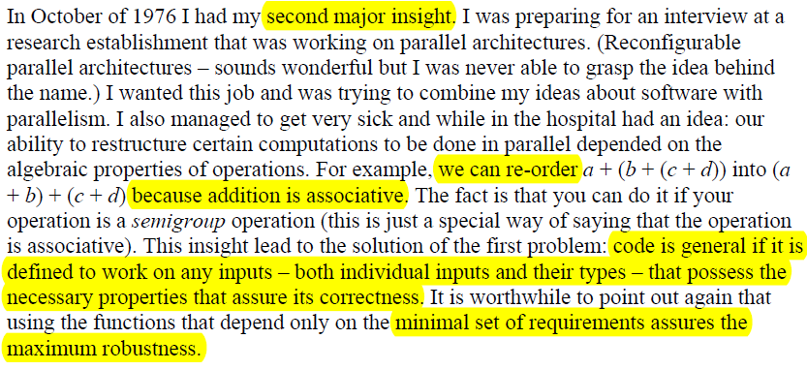
두 번째 깨달음. Code is General if…

Slide 6
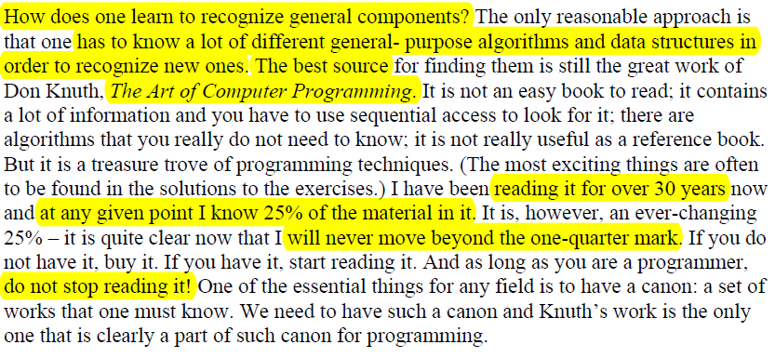
General 한 콤포넌트를 인식하는 법을 배울 수 있는 단, 한가지 방법.

Slide 7
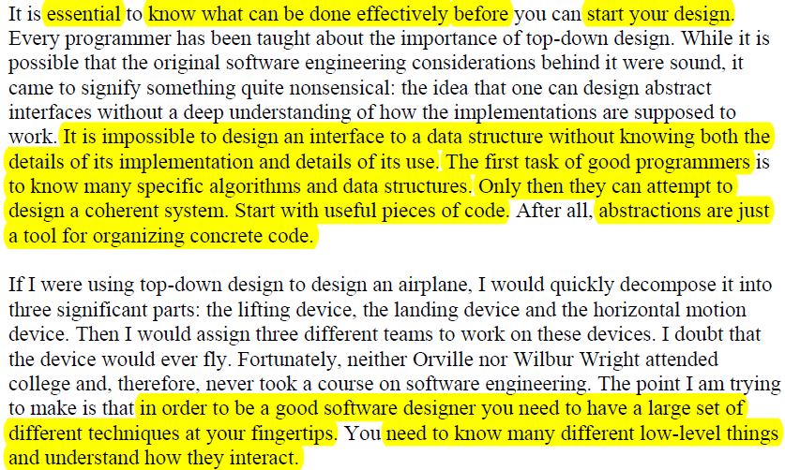
Top-down 설계? 구체를 모르는 경우.. 음.. 위험..

Slide 8
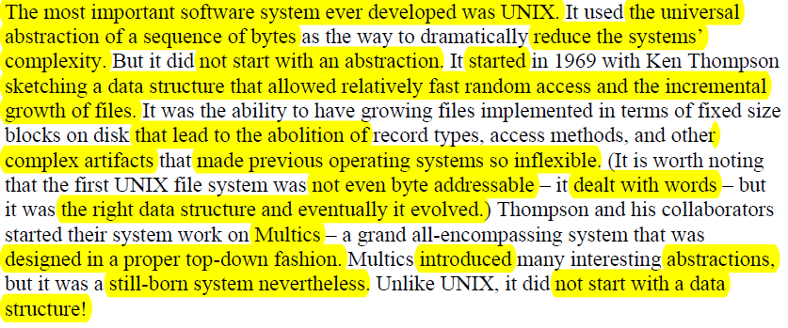
Top-down 설계? Unix vs Multics

Slide 9
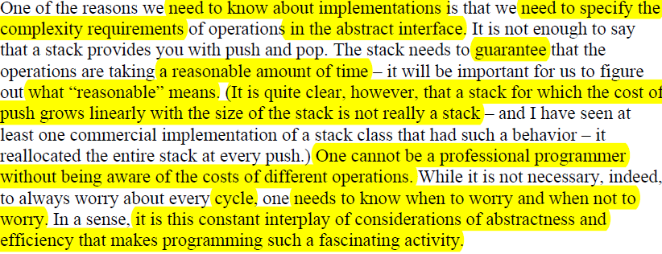
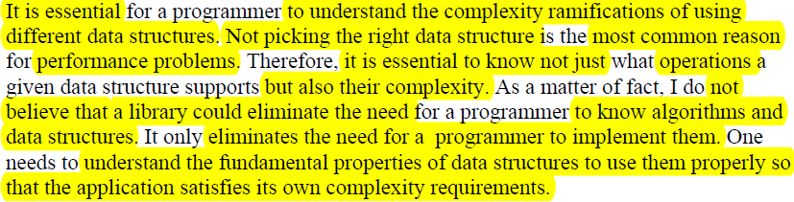
구체 구현 내용을 알아야 하는 중요한 이유. 성능 보장

Slide 10
구체 구현 내용을 알아야 하는 중요한 이유. 성능 보장

Slide 11
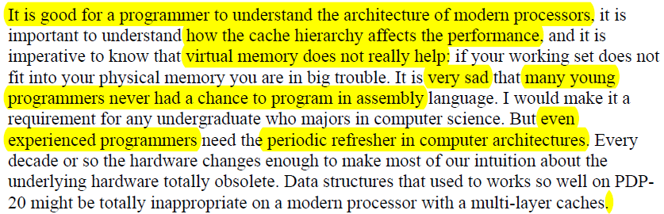
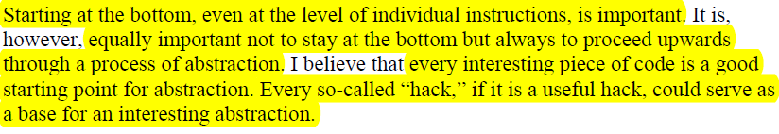
성능 보장 – 어느 레벨까지 디테일하게? – 하드웨어 레벨까지…

Slide 12
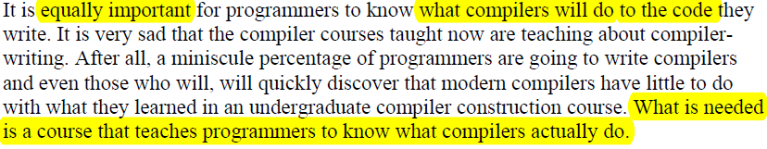
하드웨어가 알아들을 수 있는 머신 코드를 생성하는 컴파일러…

Slide 13
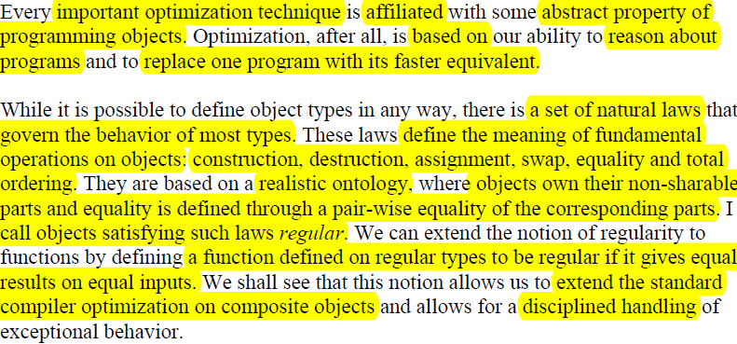
최적화, 코드 추론, regular

Slide 14
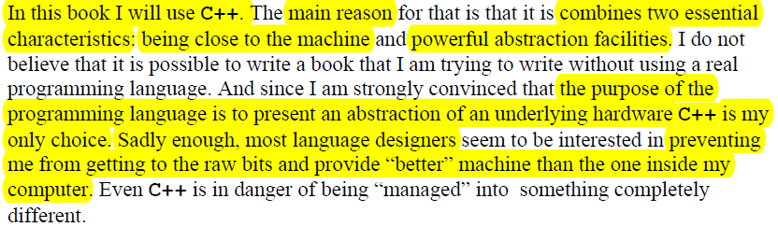
왜 C++ 인가? 두 가지 이유

